Slide 1
HƯỚNG DẪN PHHS/HS ĐĂNG KÝ XÉT TUYỂN
https://qlts.tsdc.edu.vn/

Slide 2
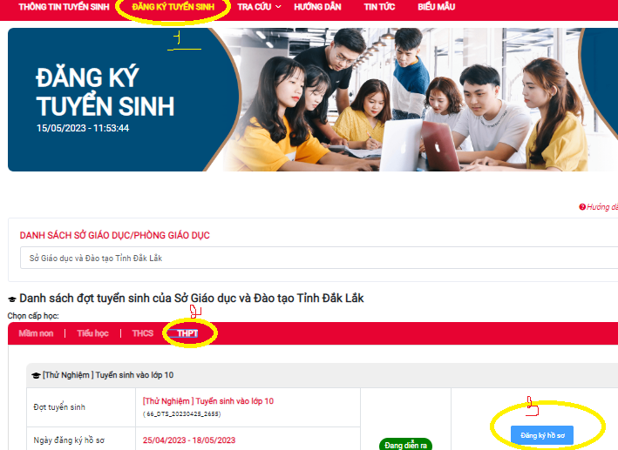
1. Hướng dẫn sử dụng các chức năng hệ thống TSDC
Bước 1: Truy cập trang web dành cho phụ huynh học sinh/ học sinh – https://daklak.tsdc.edu.vn/
Thực hiện các bước 1-2-3 để đăng ký
https://qlts.tsdc.edu.vn/

Slide 3
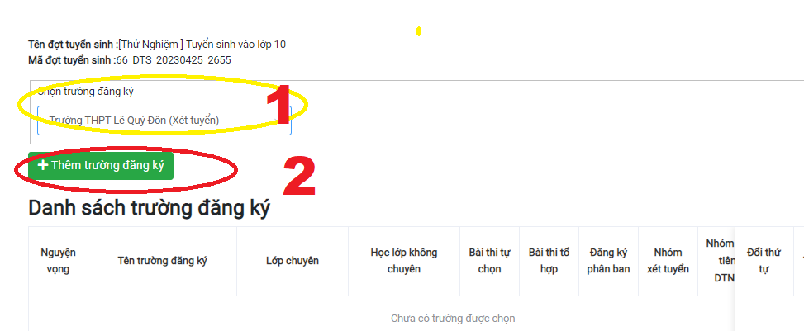
2. HS đăng ký trường xét tuyển
Lần lượt thực hiện các bước 1 để chọn trường, 2 để them trường đã chọn
https://tsdc.edu.vn/
VIETTEL THÁI BÌNH
https://qlts.tsdc.edu.vn/

Slide 4
3. Nộp hồ sơ
Hs/PHHS thực hiện lần lượt 1-2 ( mã đc trường c2 cấp) -3. để nộp hồ sơ
https://tsdc.edu.vn/
VIETTEL THÁI BÌNH
https://qlts.tsdc.edu.vn/

Slide 5
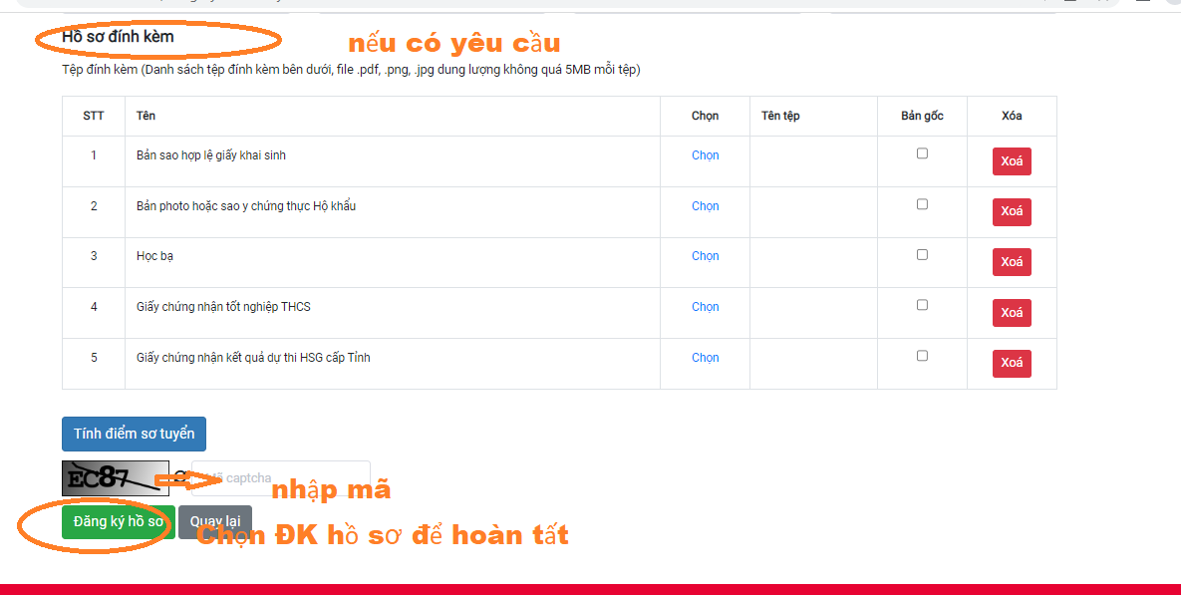
4. Nộp hồ sơ -tt
Hs nhập mã => chọn đăng ký để hoàn tất việc nộp hồ sơ
https://tsdc.edu.vn/
VIETTEL THÁI BÌNH
https://qlts.tsdc.edu.vn/

Slide 6
CHÂN THÀNH
CẢM ƠN!
VIETTEL THÁI BÌNH
https://qlts.tsdc.edu.vn/

